Slide 1
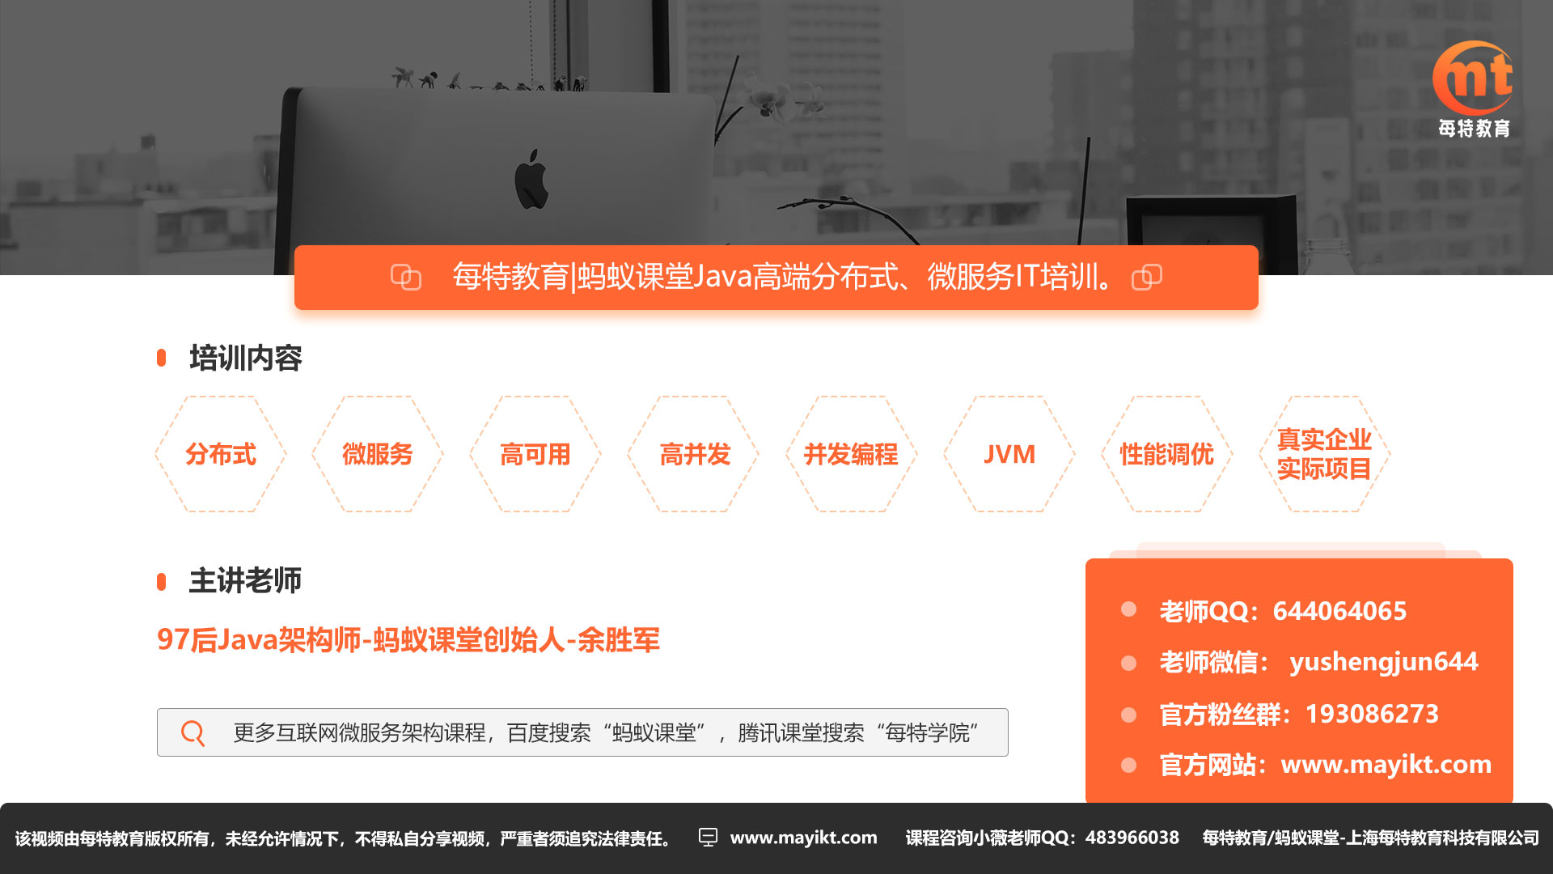
构建微服务聚合支付平台
COMMODITY DESIGN OF LARGE-SCALE E-COMMERCE SYSTEM

Slide 2
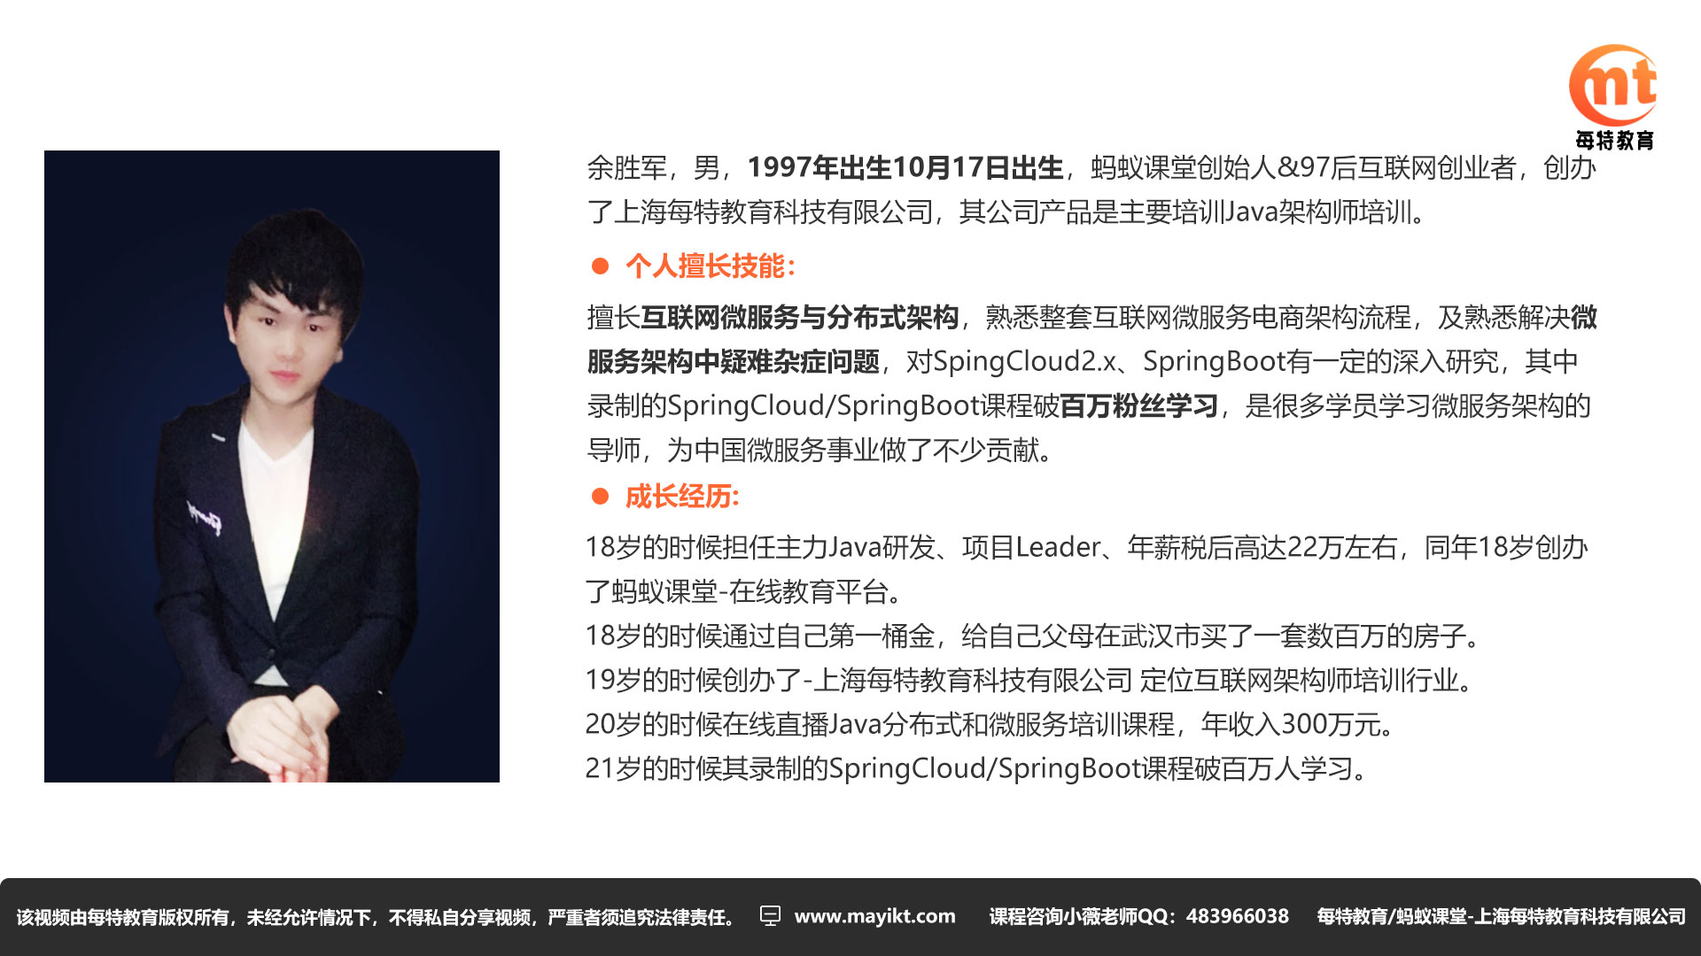

Slide 3
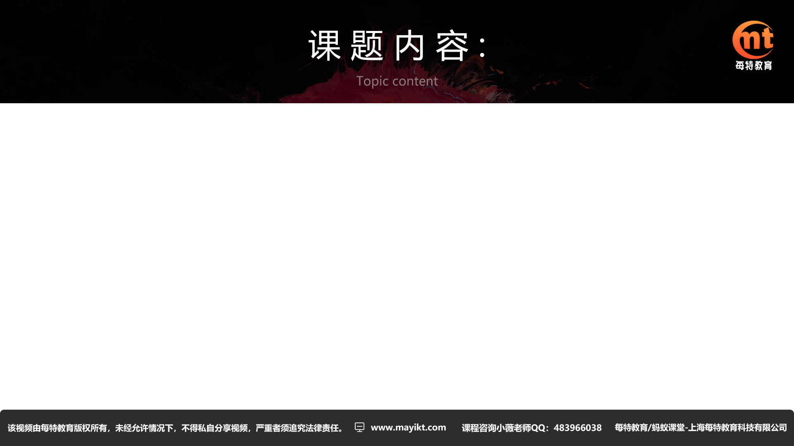
传统在线支付与聚合支付区别
1
2
构建支付系统会遇到那些问题
3
构建支付系统整体实现原理
4
支付系统如何保证分布式事务问题
4
5
同步回调与异步回调形式区别
6
银联支付接口整体源码分析

Slide 4

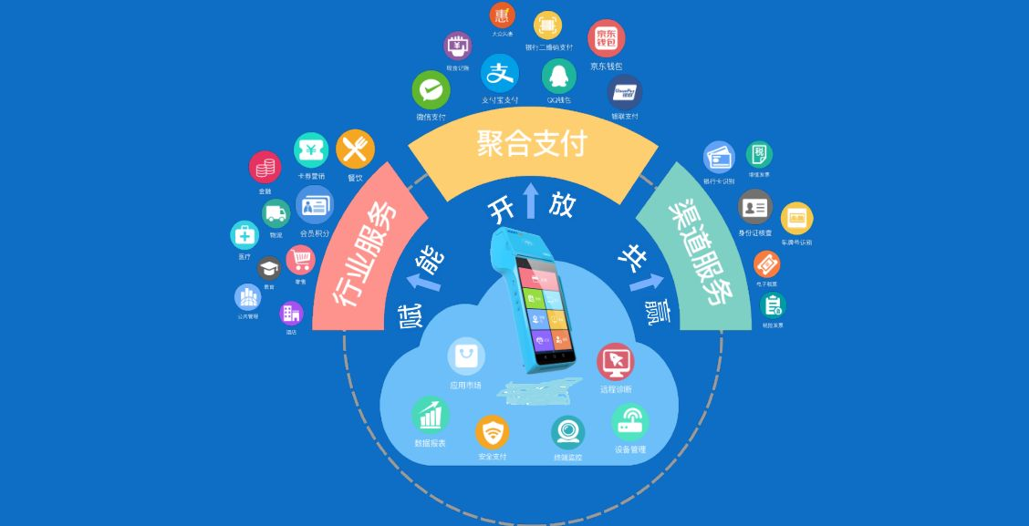
传统在线支付与聚合支付区别
1.目前在线支付非常流行，常用支付接口有支付宝、微信支付
，小米支付、京东支付等。如果开发自己对接这每一个支付接
口的话，后期开发和维护的工作量都非常大。
2.聚合支付平台整合了第三方常用支付接口，帮助开发者
快速实现整合第三方支付接口的整合和后期的维护工作。
3.聚合支付平台适合于中小型企业使用，如果交易额比较大话
如果聚合支付平台跑路了可能损失比较大，所以大公司都会自
己对接第三方支付接口。
支付宝、微信支付、银联

Slide 5
支付项目中常见难点
1.支付回调接口中，产生延迟通知？如何解决支付状态不一致问题
2.重试支付回调接口时，如何保证回调接口通知幂等性问题
3.支付金额与商品金额如果不一致时，如何处理
4.第三方支付平台如何与对接系统保证分布式事务问题
5.支付服务如何与其他系统保证分布式事务问题

Slide 6
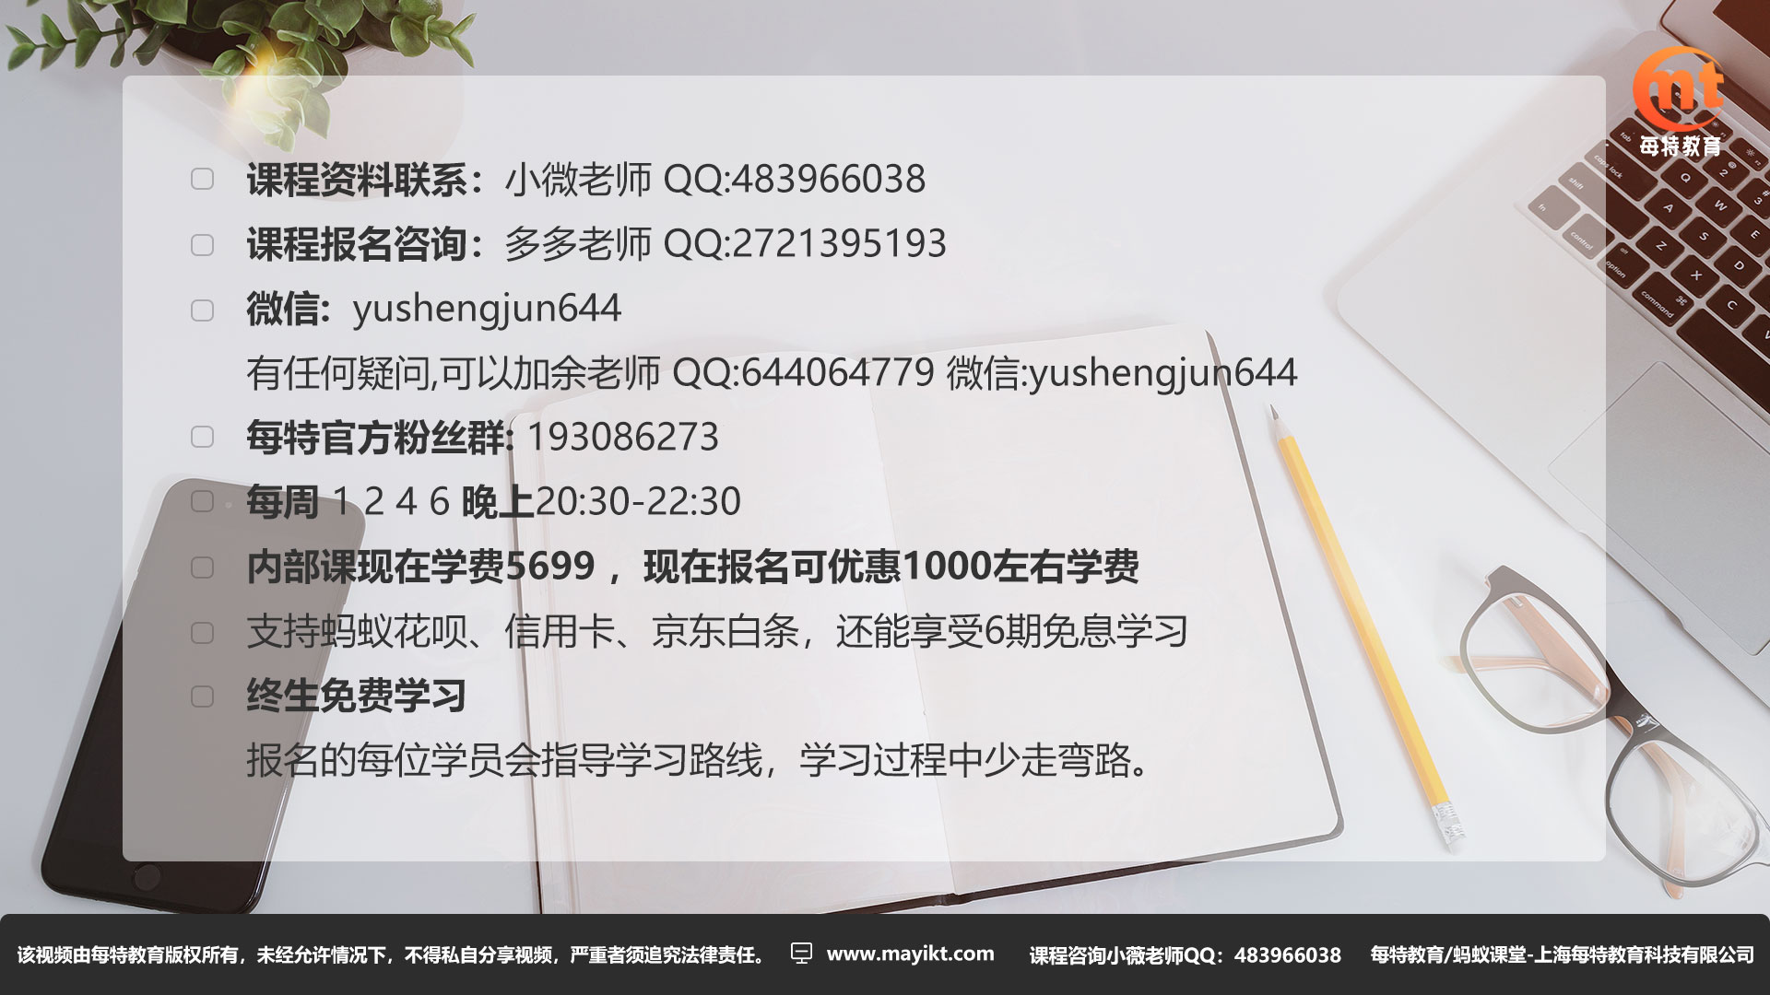

Slide 7
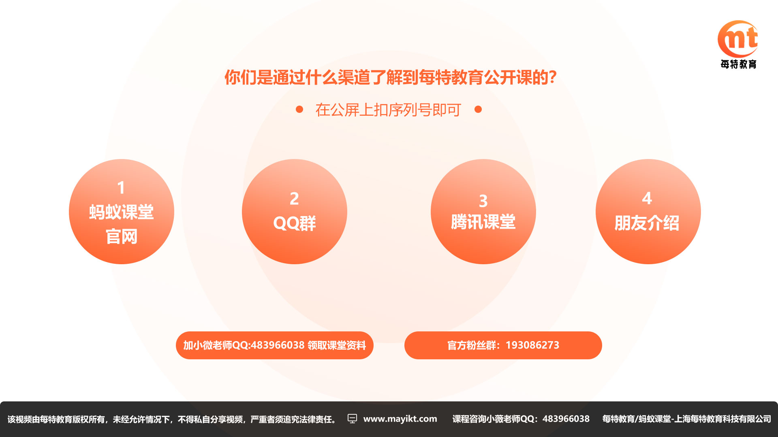

Slide 8

QQ：483966038

